Slide 1
Организация повышения квалификации учителей по вопросам введения обновленного ФГОС
МБОУ СОШ с. Богородское
Ульчского муниципального района Хабаровского края
Заместитель директора по учебно-методической работе Кривоносенко М.М.

Slide 2
Введение обновленных ФГОС НОО и ООО утверждено приказами Министерства просвещения Российской Федерации № 286 от 31.05.2021 и №287 от 31.05.2021
В рамках подготовки к введению обновленных стандартов в МБОУ СОШ с. Богородское был разработан и утвержден план-график мероприятий по введению обновленных ФГОС НОО и ООО

Slide 3
МЕРОПРИЯТИЕ | СРОК ИСПОЛНЕНИЯ | ОТВЕТСТВЕННЫЙ
Проанализировать количество педагогов и их учебную нагрузку | февраль 2022 года | Заместители директора по УВР Вайзгун Н.Н. Воропаева М.А.
Направить учителей 1–9-х классов на курсы повышения квалификации | Февраль–март, апрель-май, июнь-август 2022 года | Зам директора по УМР Кривоносенко М.М.
Провести педагогические советы и МО, посвященные вопросам подготовки к введению и реализации | Март и август 2022 года | Заместители директора по УВР Вайзгун Н.Н. Воропаева М.А
Обеспечить консультационную помощь педагогам по вопросам применения ФГОС–2021 при обучении обучающихся | Весь период реализации плана | Зам директора по УМР Кривоносенко М.М. Заместители директора по УВР Вайзгун Н.Н. Воропаева М.А
Проанализировать уровень развития профессиональной компетентности педагогов | март 2022 года | Зам директора по УМР Кривоносенко М.М.

Slide 4
Диагностика уровня развития профессиональных компетентностей педагогов школы

Slide 5
Курсы повышения квалификации
Прежние ФГОС четко определяли, что повышать квалификацию педагоги должны не реже чем раз в три года. Обновленные стандарты эту норму исключили. В Законе об образовании закреплено, что педагог может проходить дополнительное профессиональное образование раз в три года и обязан систематически повышать квалификацию. Но указания, как часто он должен это делать, теперь нет.

Slide 6
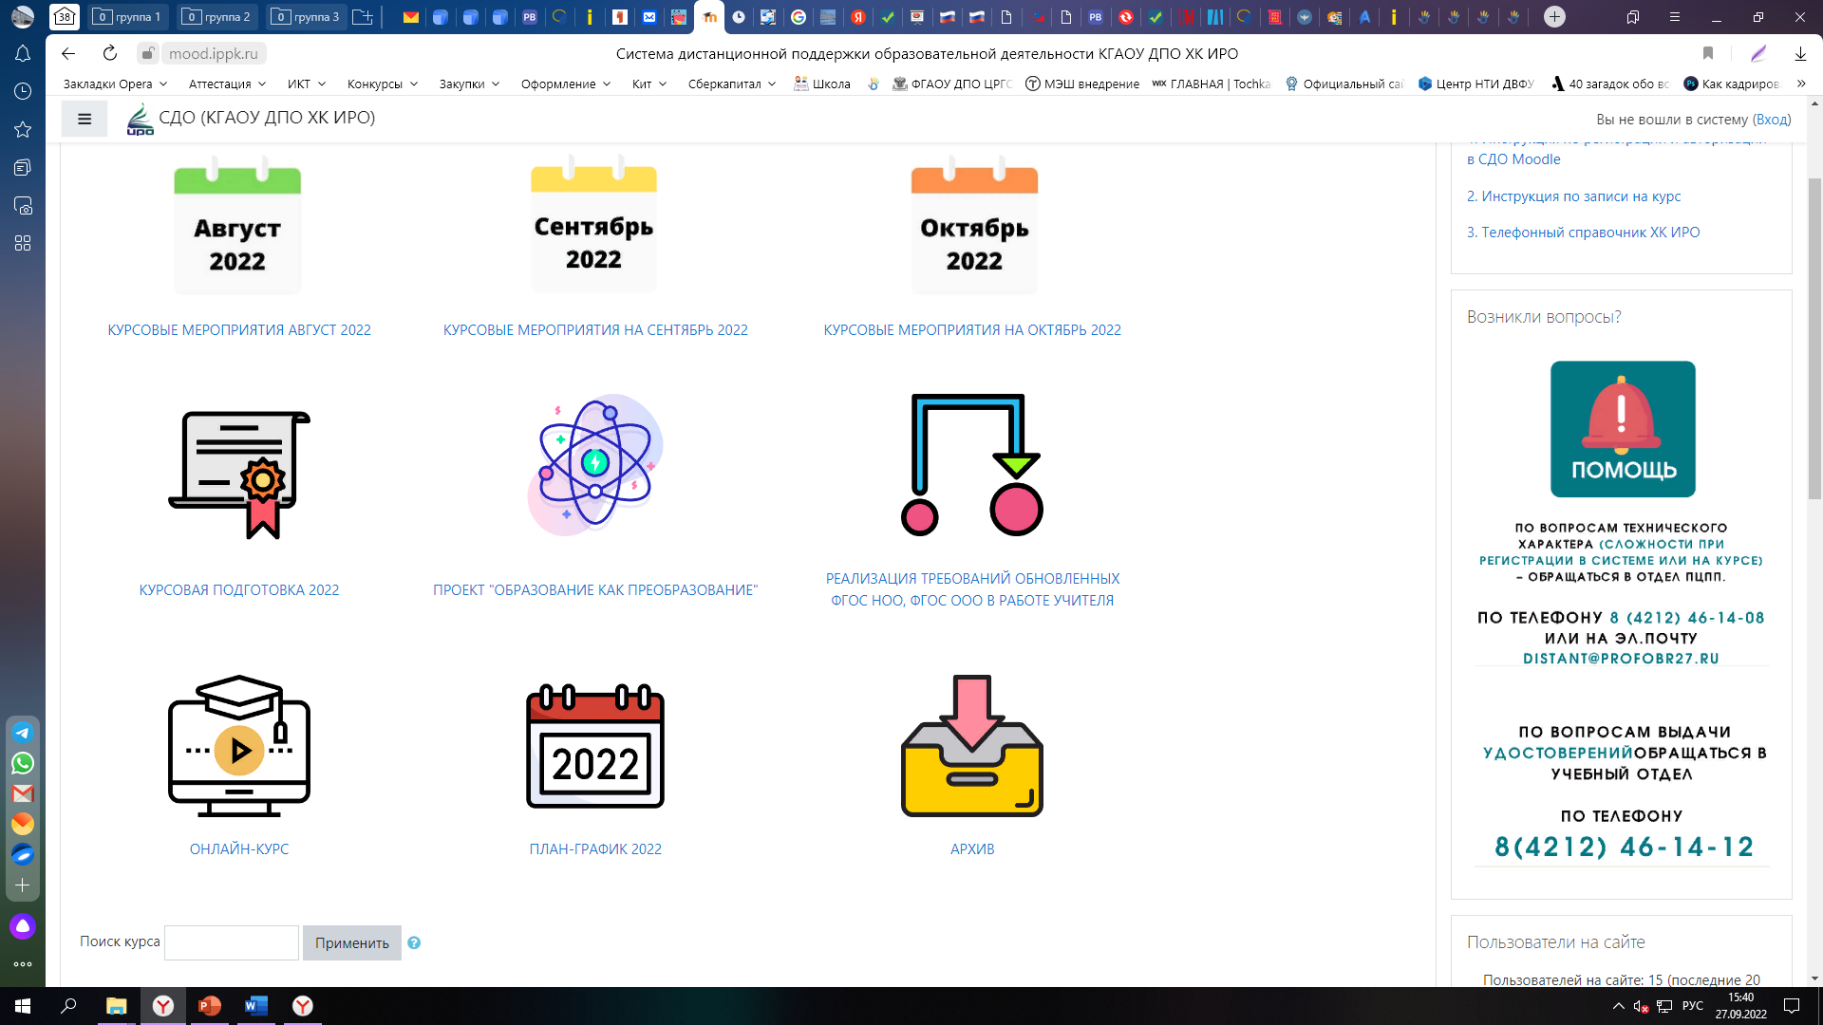
Курсы повышения квалификации

Slide 7
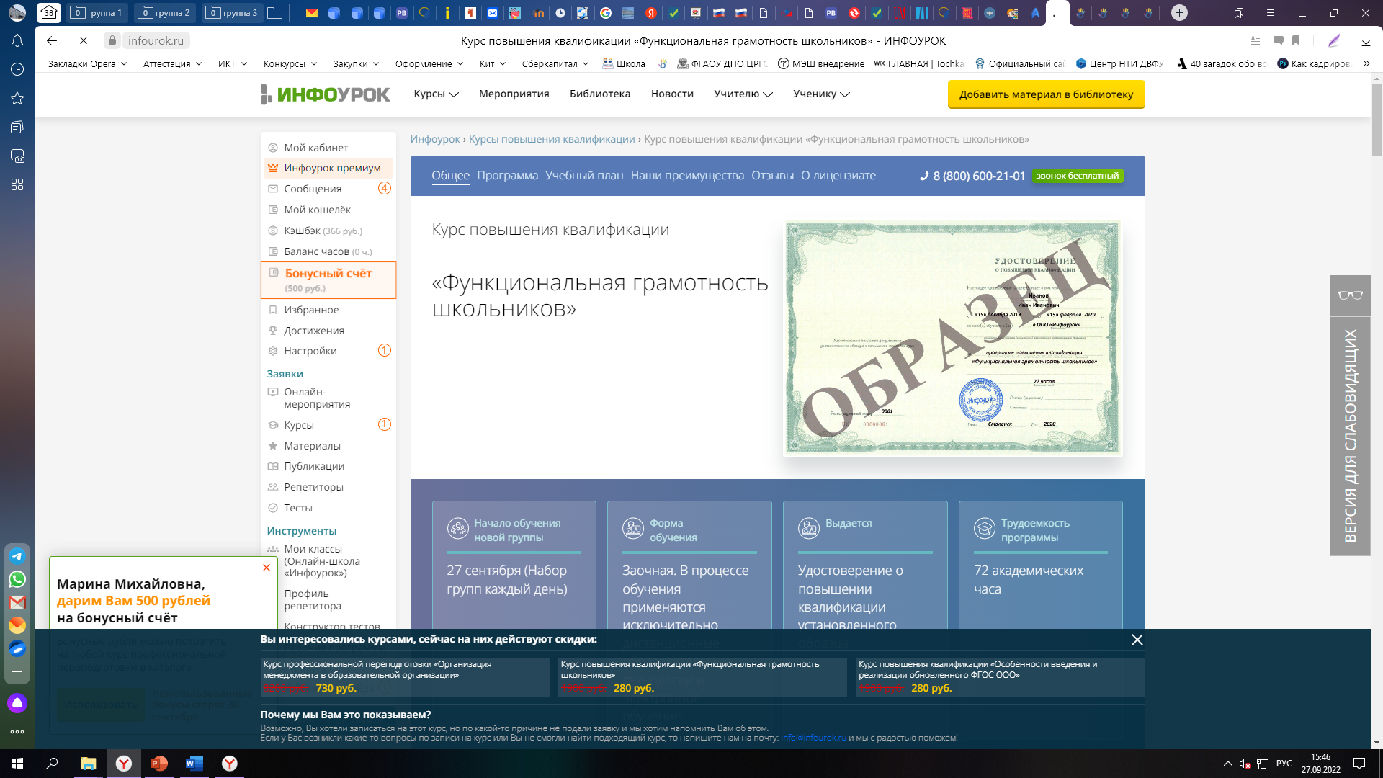
Курсы повышения по функциональной грамотности

Slide 8
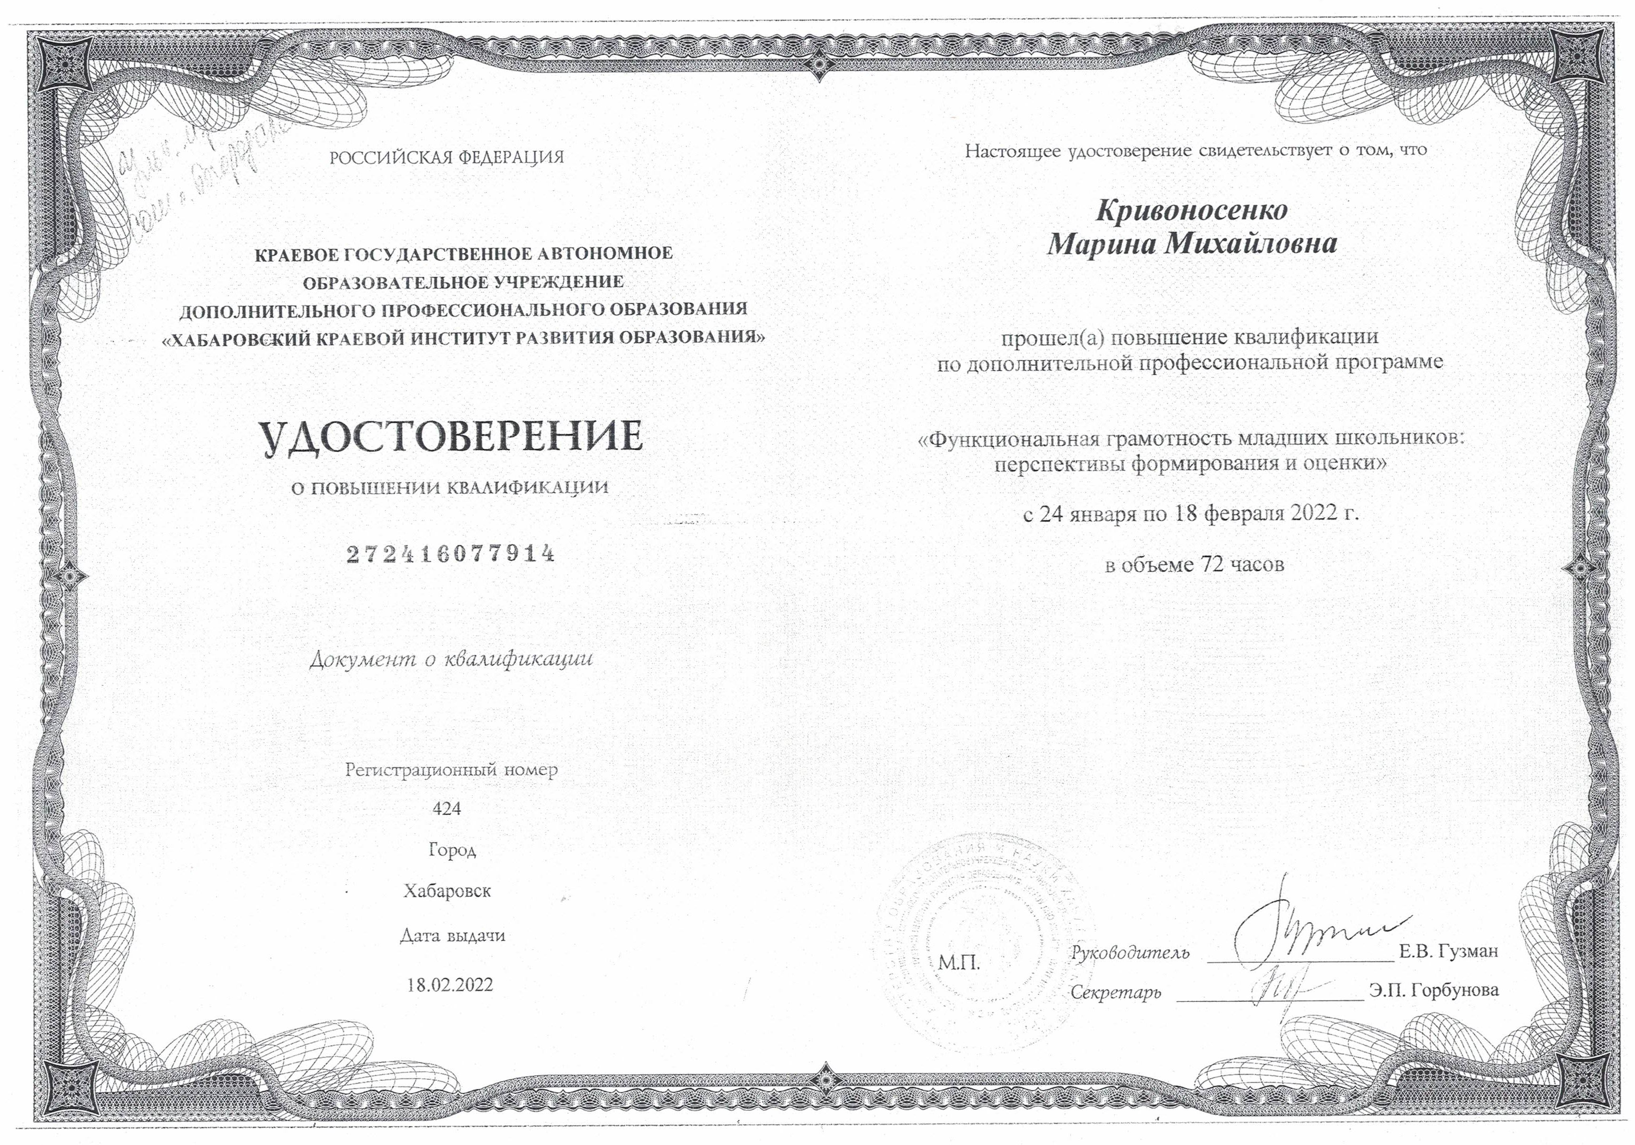
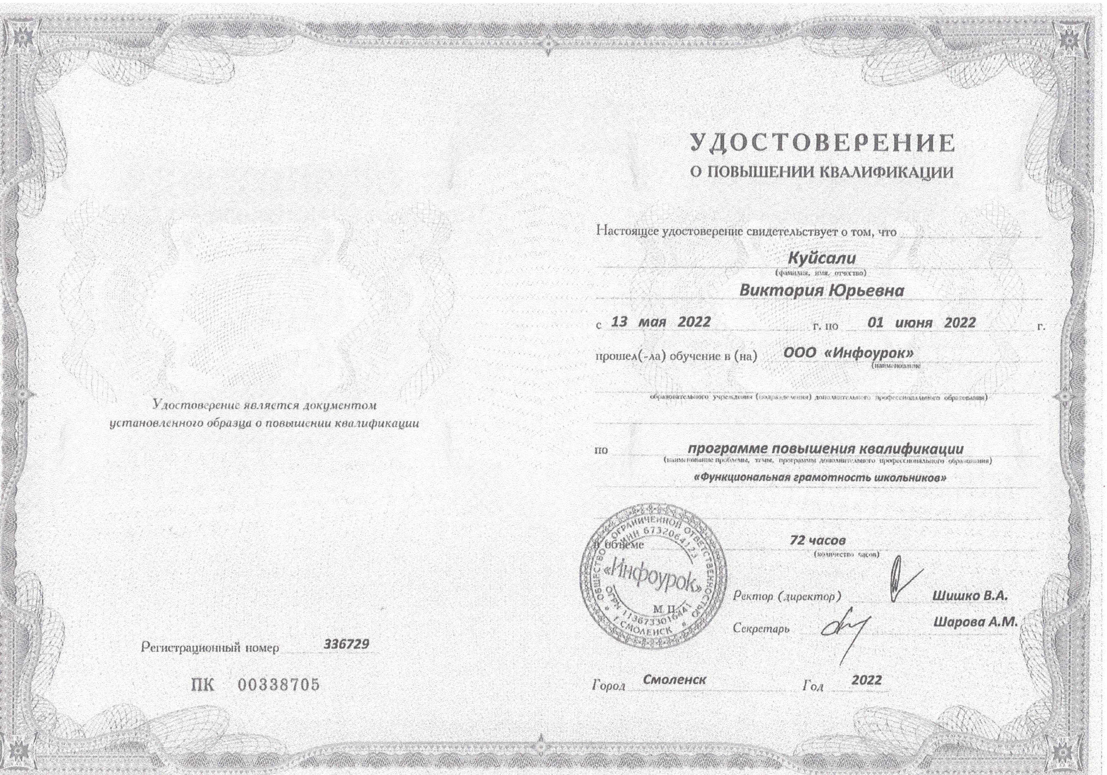
Количество педагогов в школе – 49 человек прошли повышение квалификации по функциональной грамотности -47 человек, 96 %

Slide 9
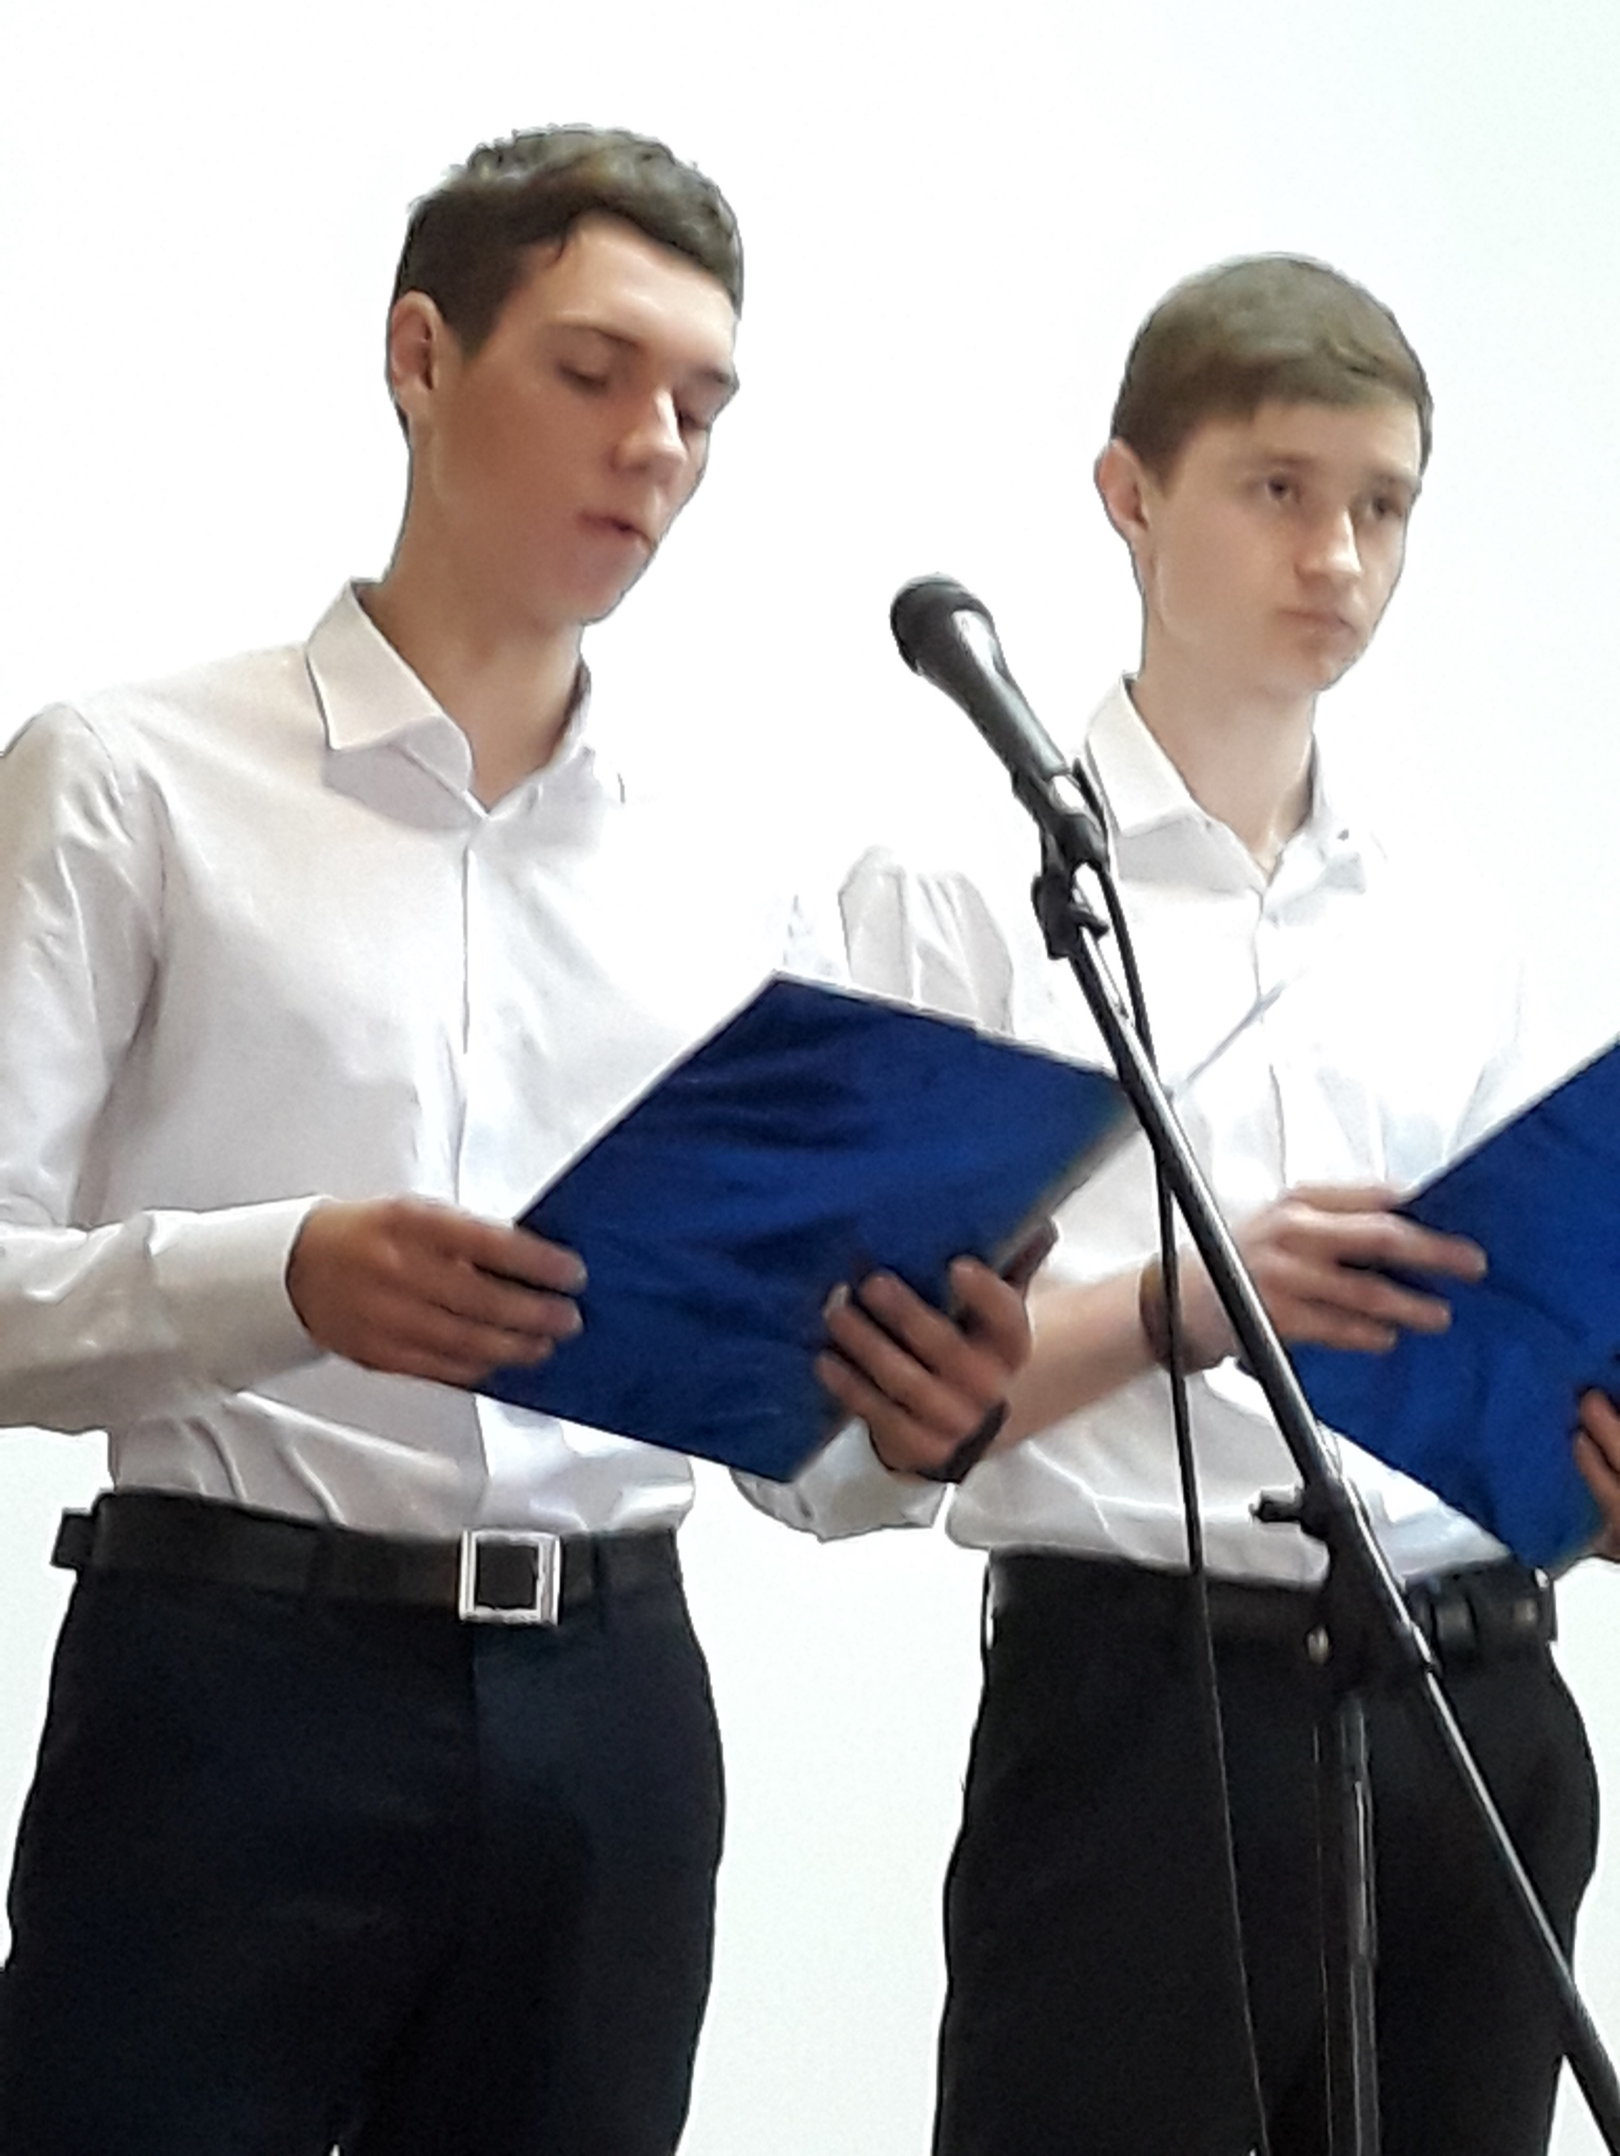
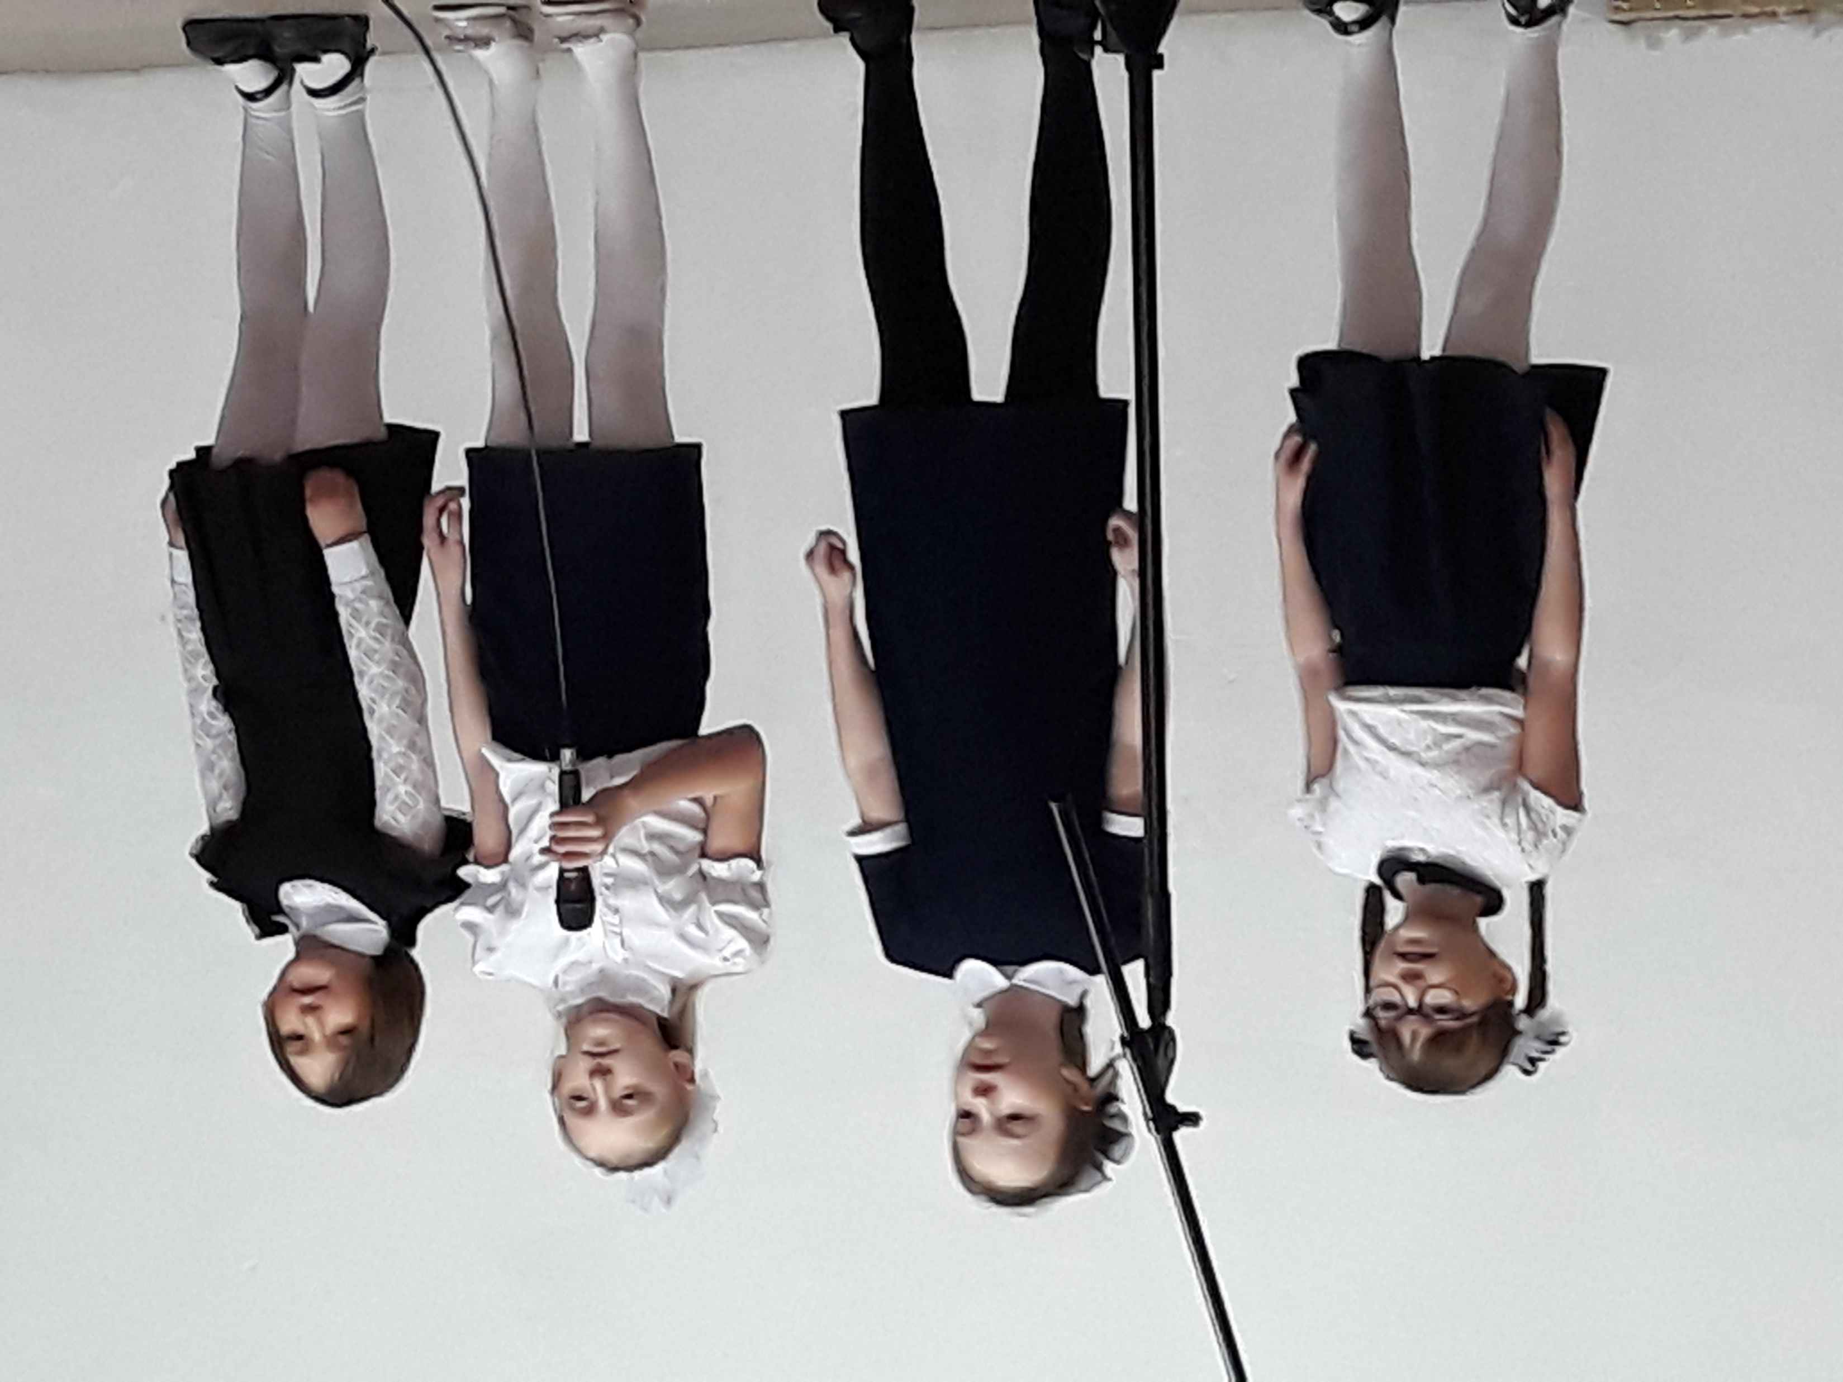
Фестиваль «ТОЧКА РОСТА». Шоу дронов

Slide 10
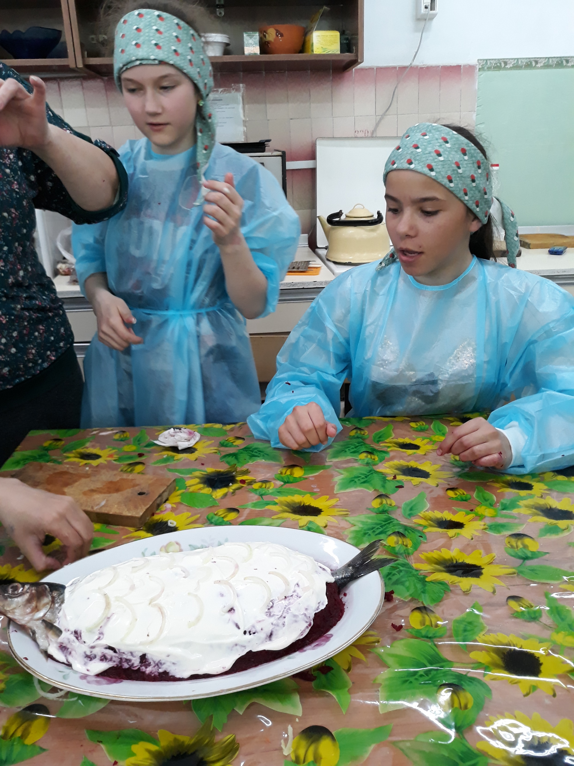
Фестиваль «ТОЧКА РОСТА». Кулинарное шоу

Slide 11
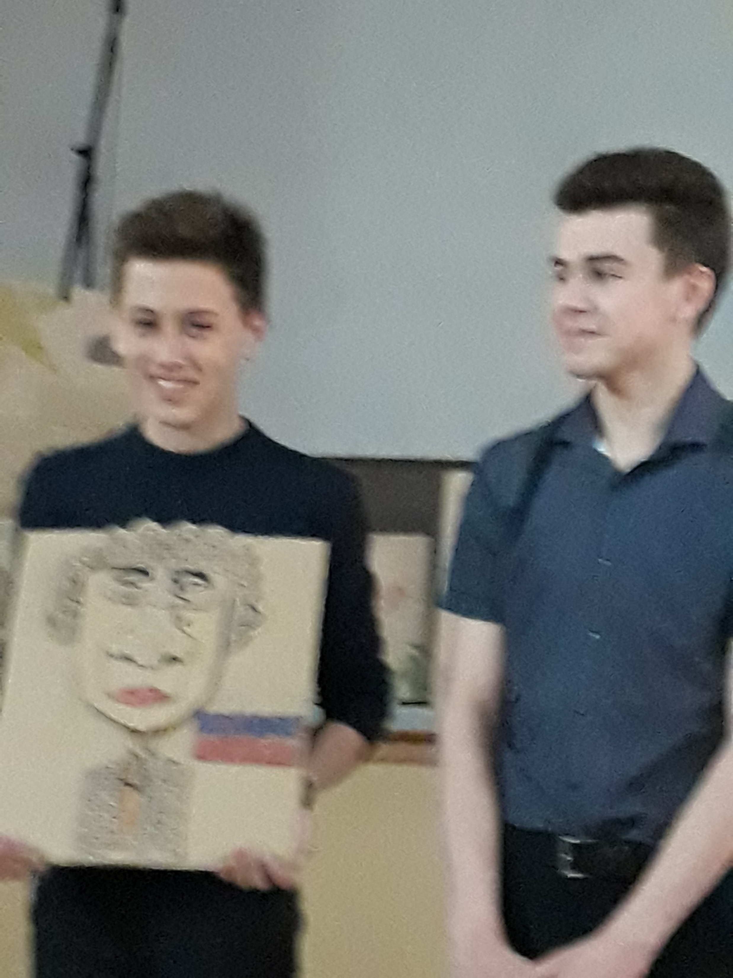
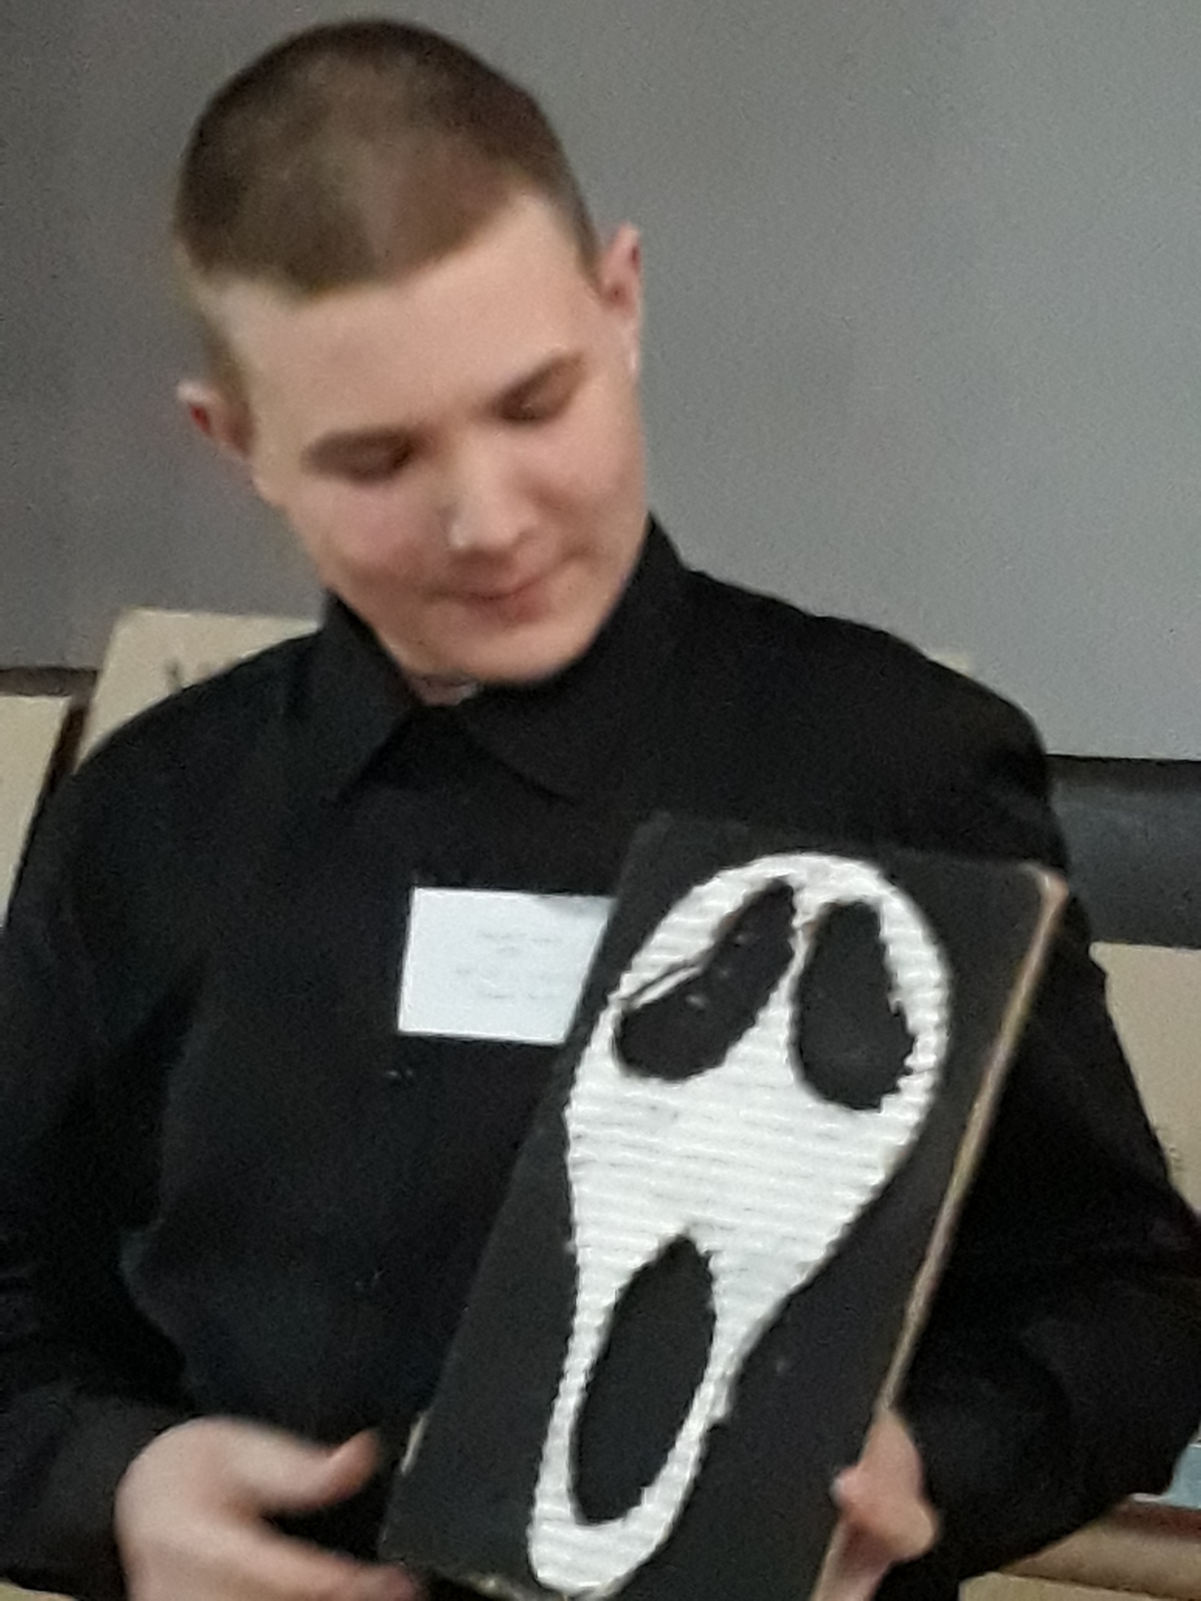
Фестиваль «ТОЧКА РОСТА». Дизайн из гофрокартона

Slide 12
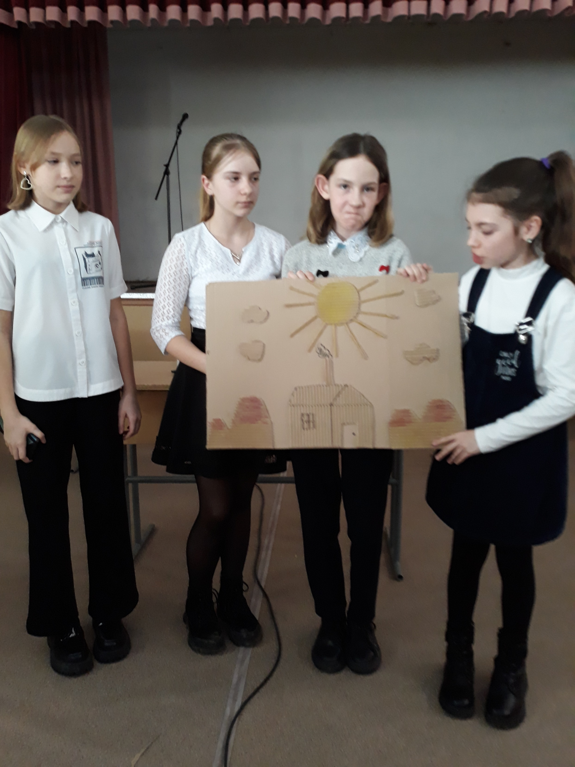
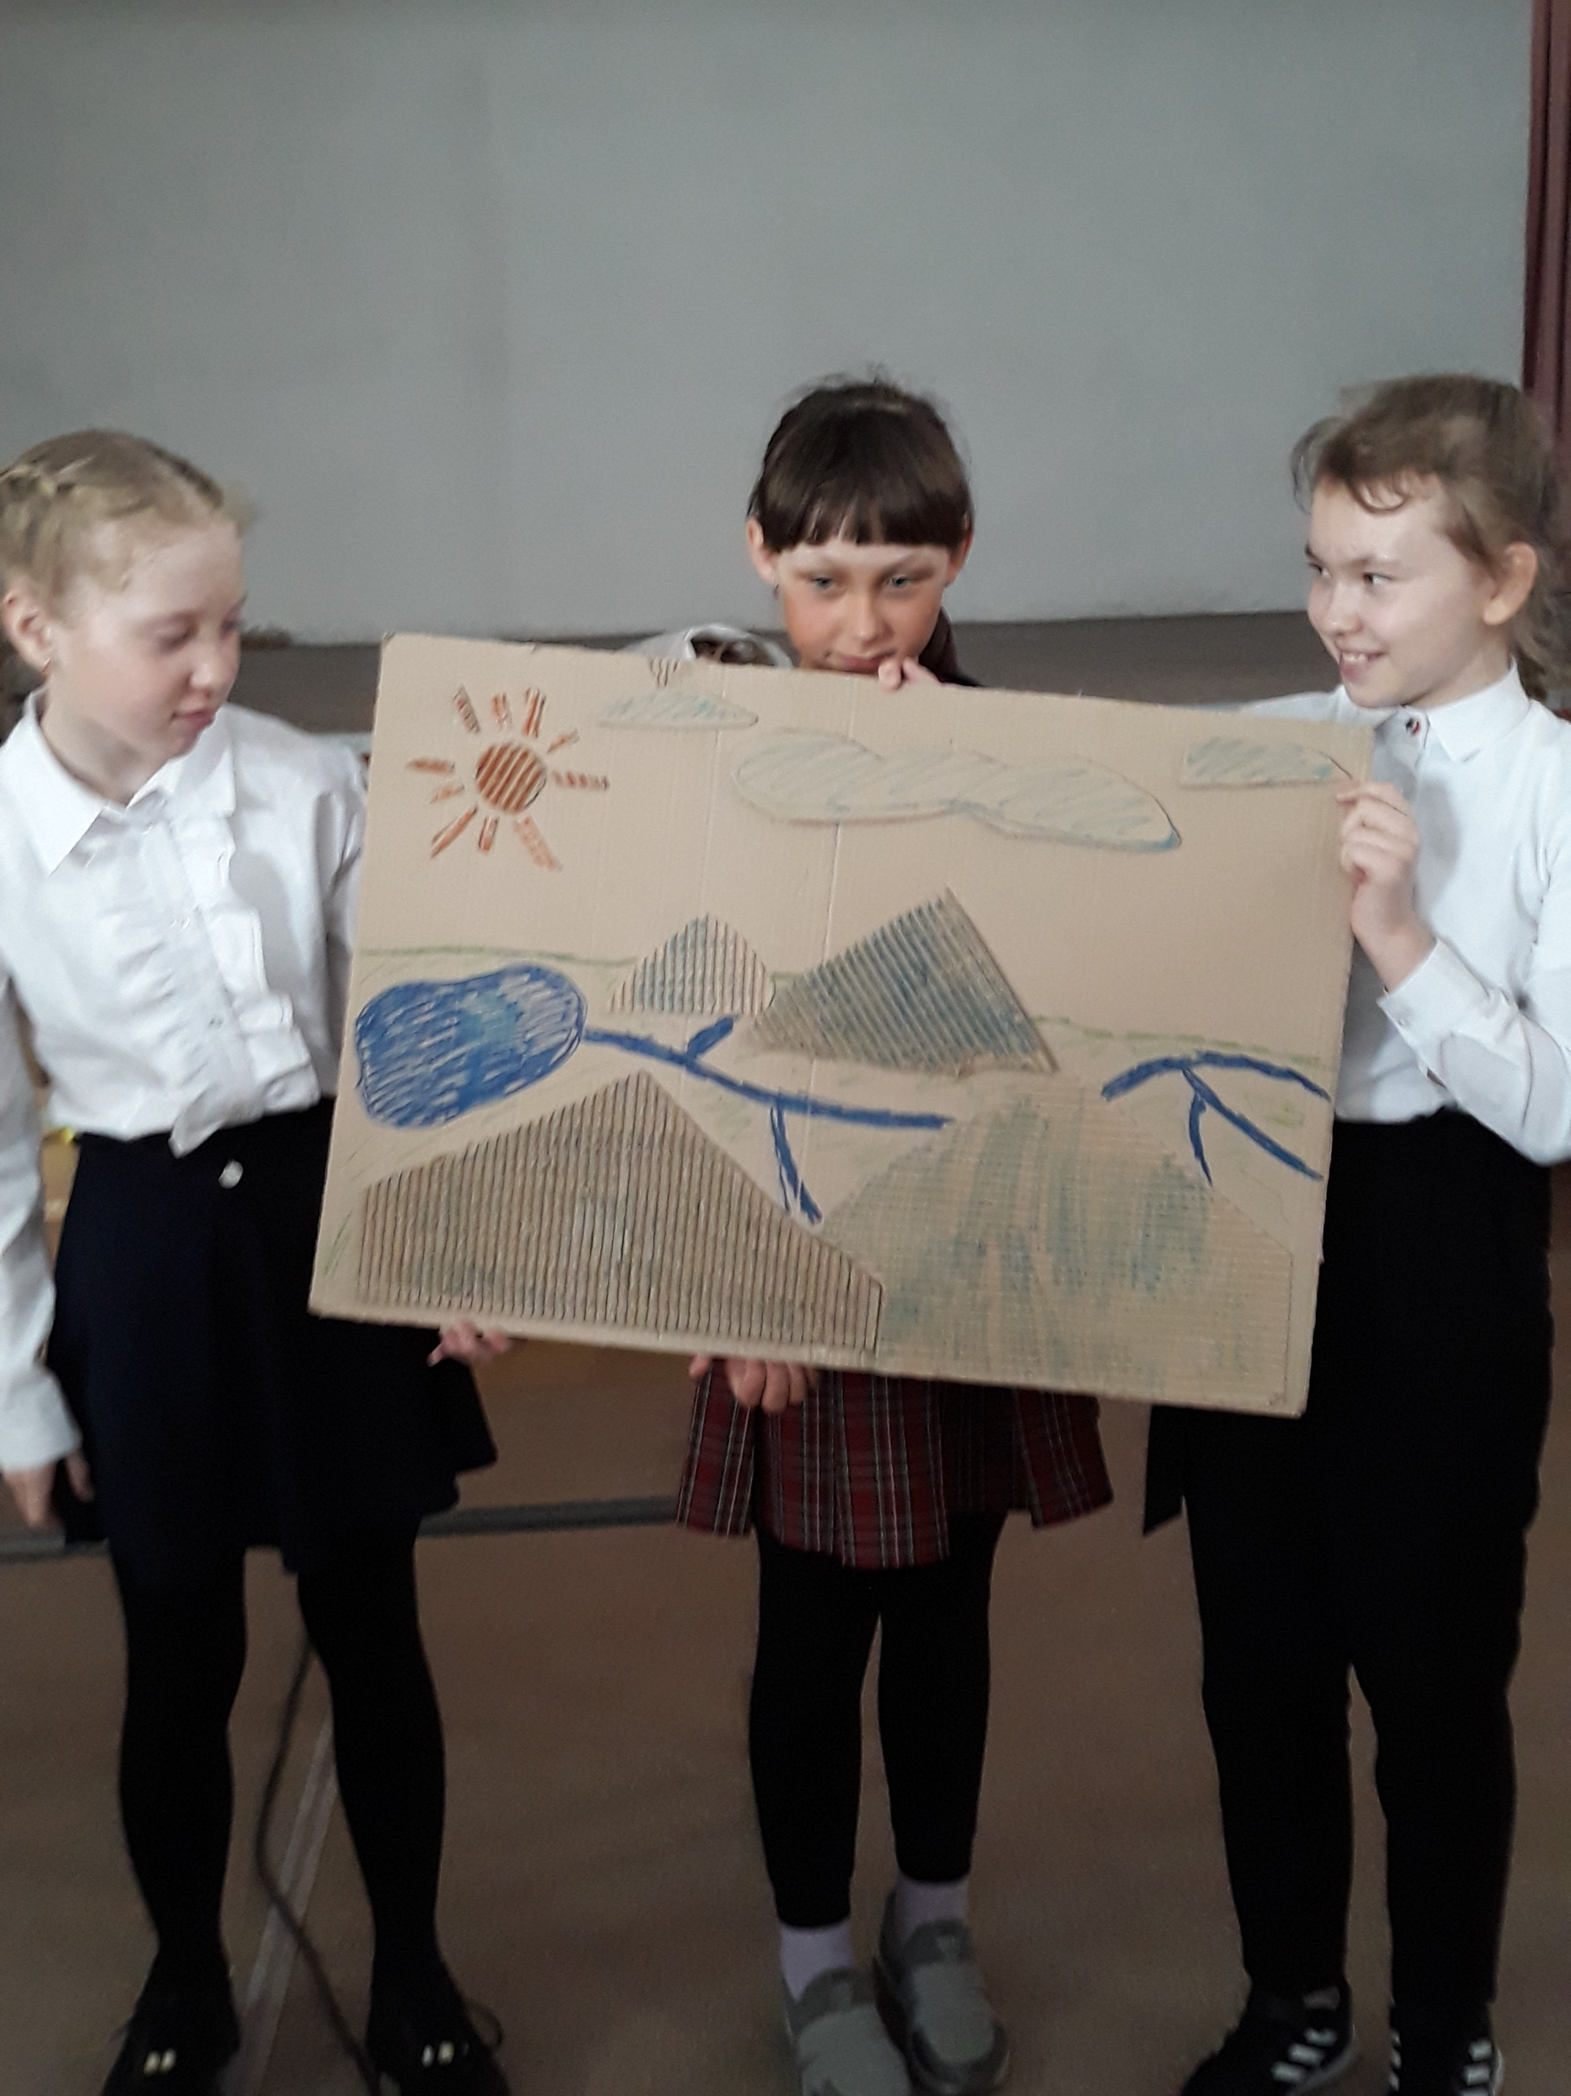

Slide 13
Курсы повышения по обновленным ФГОС НОО и ООО
Количество педагогов в школе – 49 человек прошли повышение квалификации по обновленным ФГОС на сайте ХК ИРО -43 человек, 88 %
6 человек учатся на данный момент в Государственном автономном образовательном учреждении Республики Хакасия дополнительного профессионального образования "Хакасский институт развития образования и повышения квалификации"

Slide 14
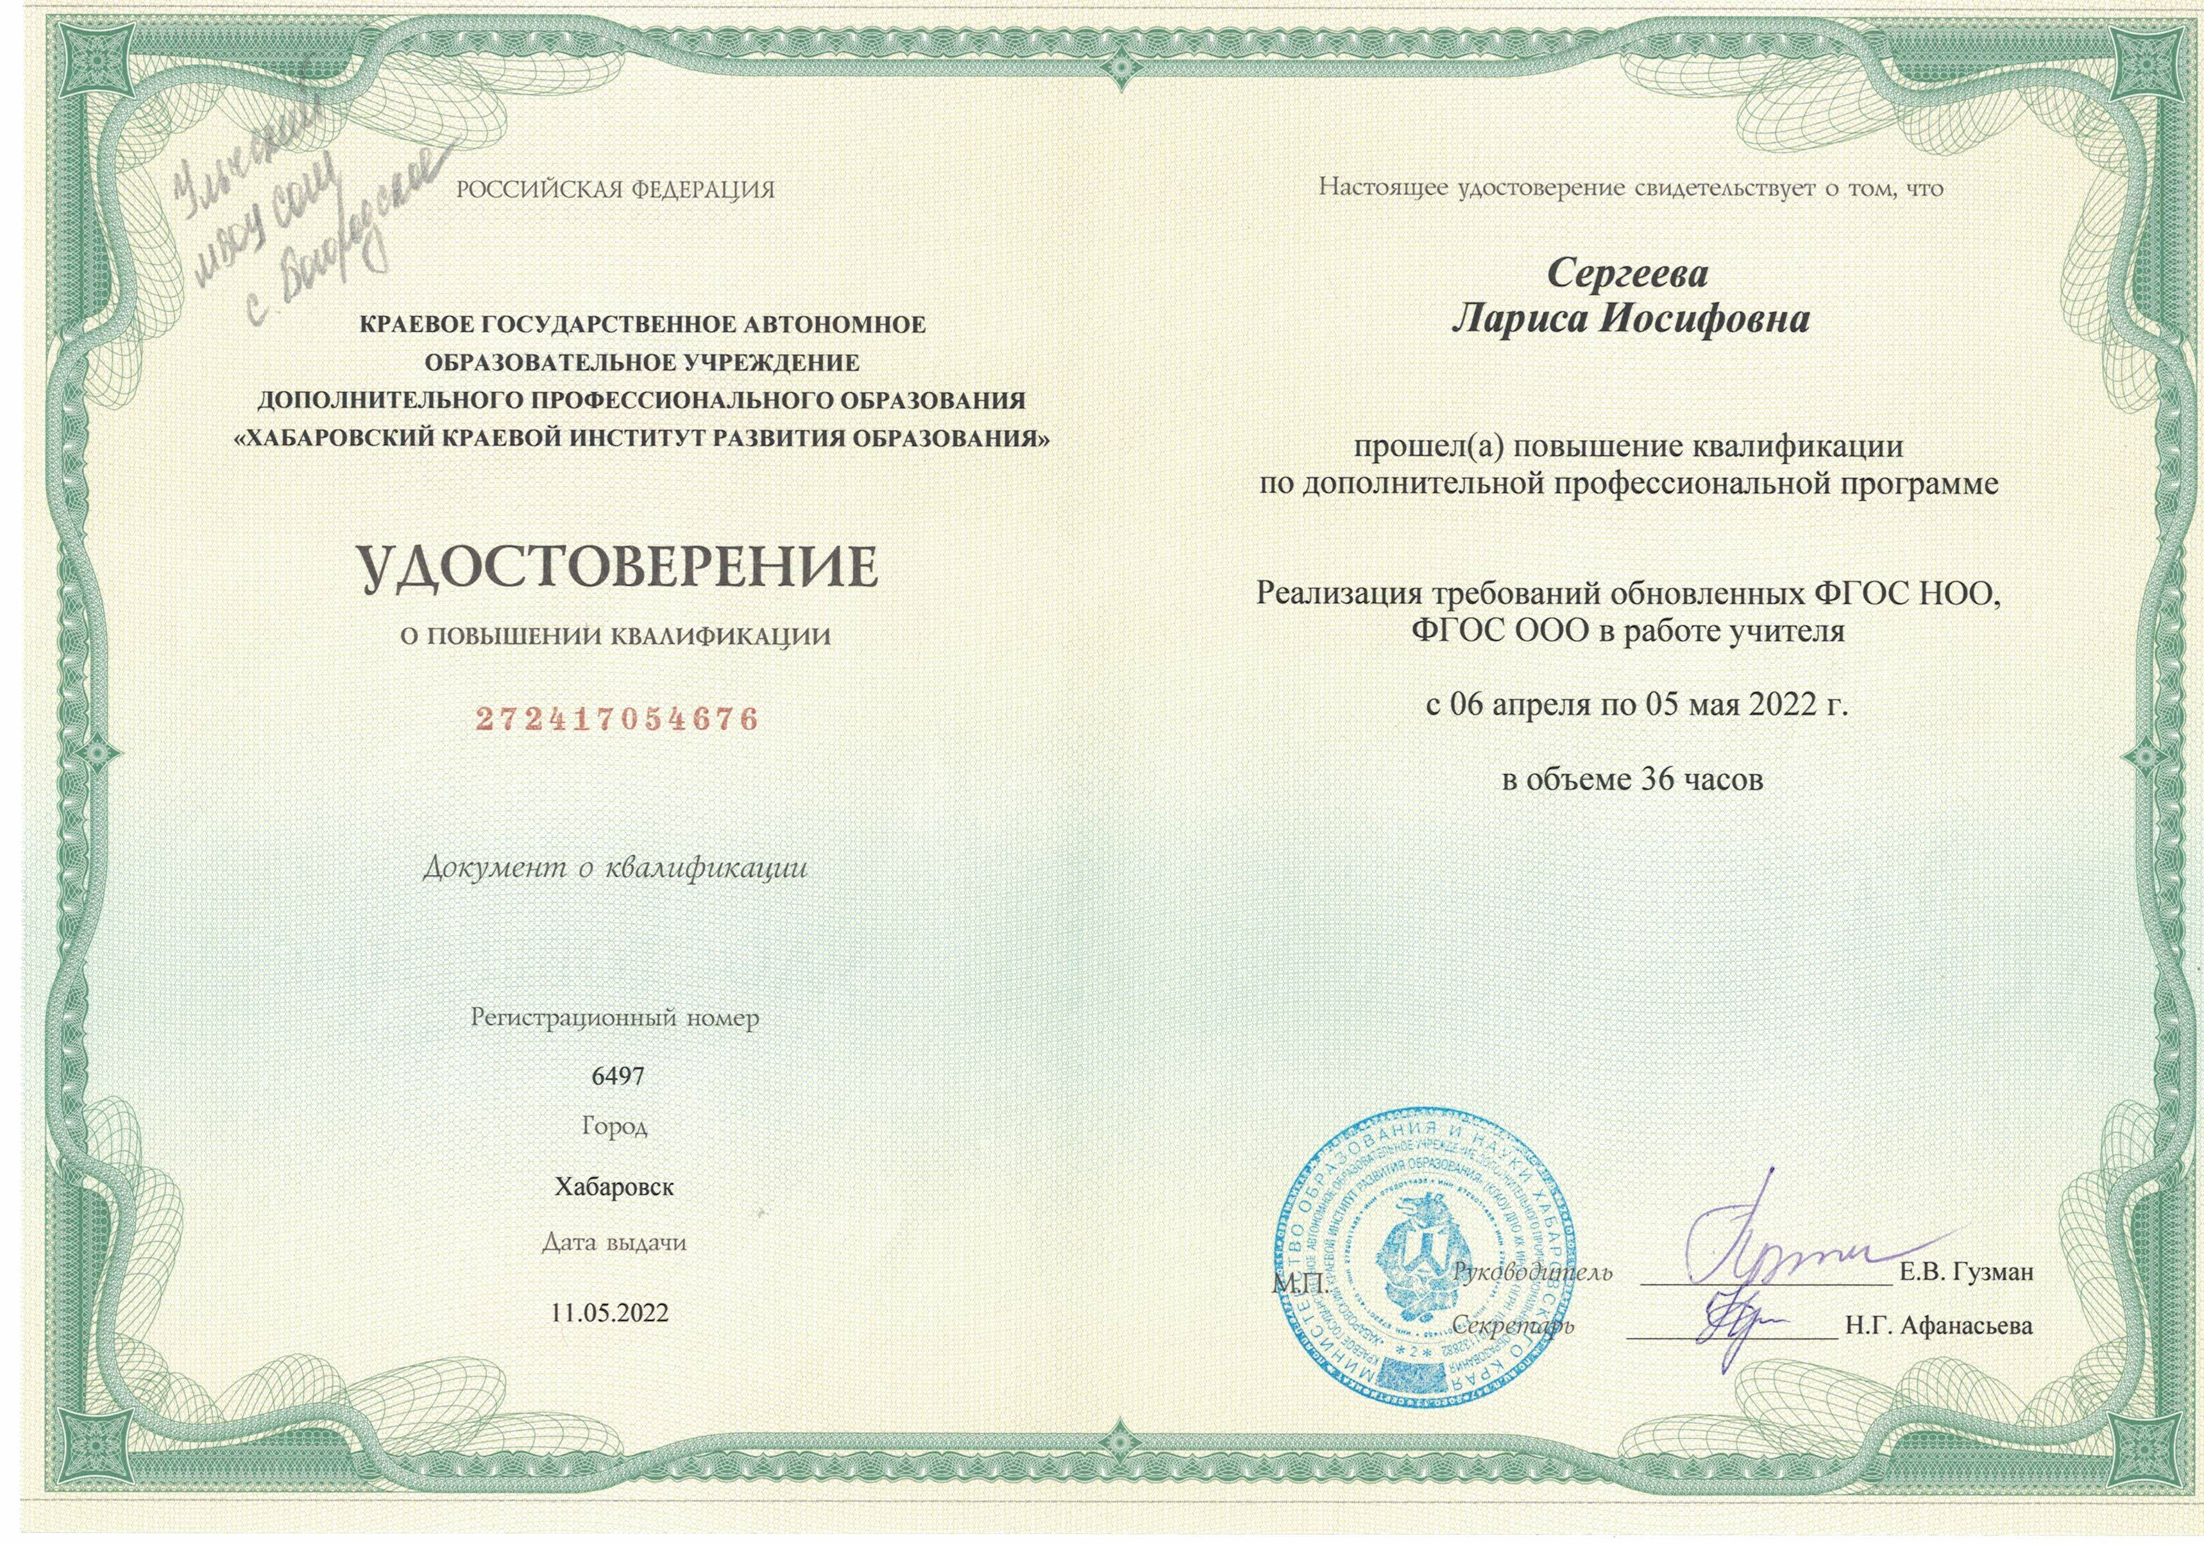
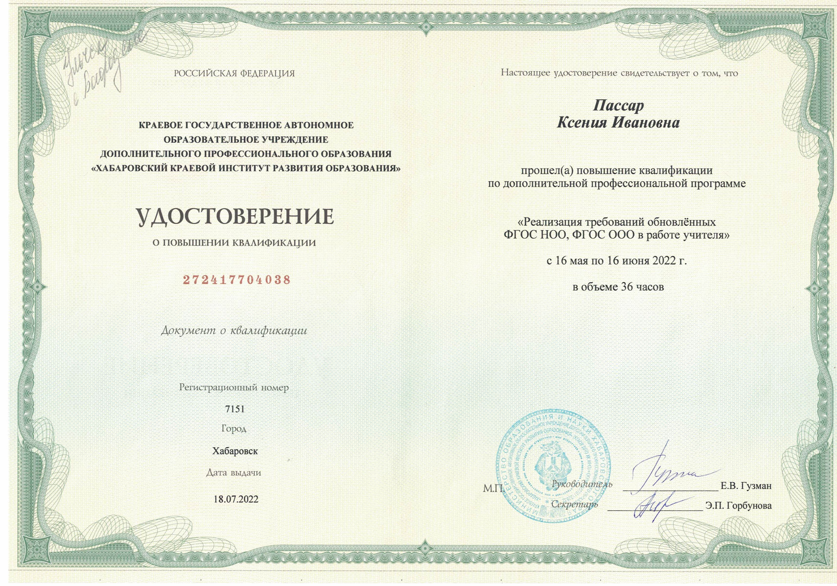

Slide 15
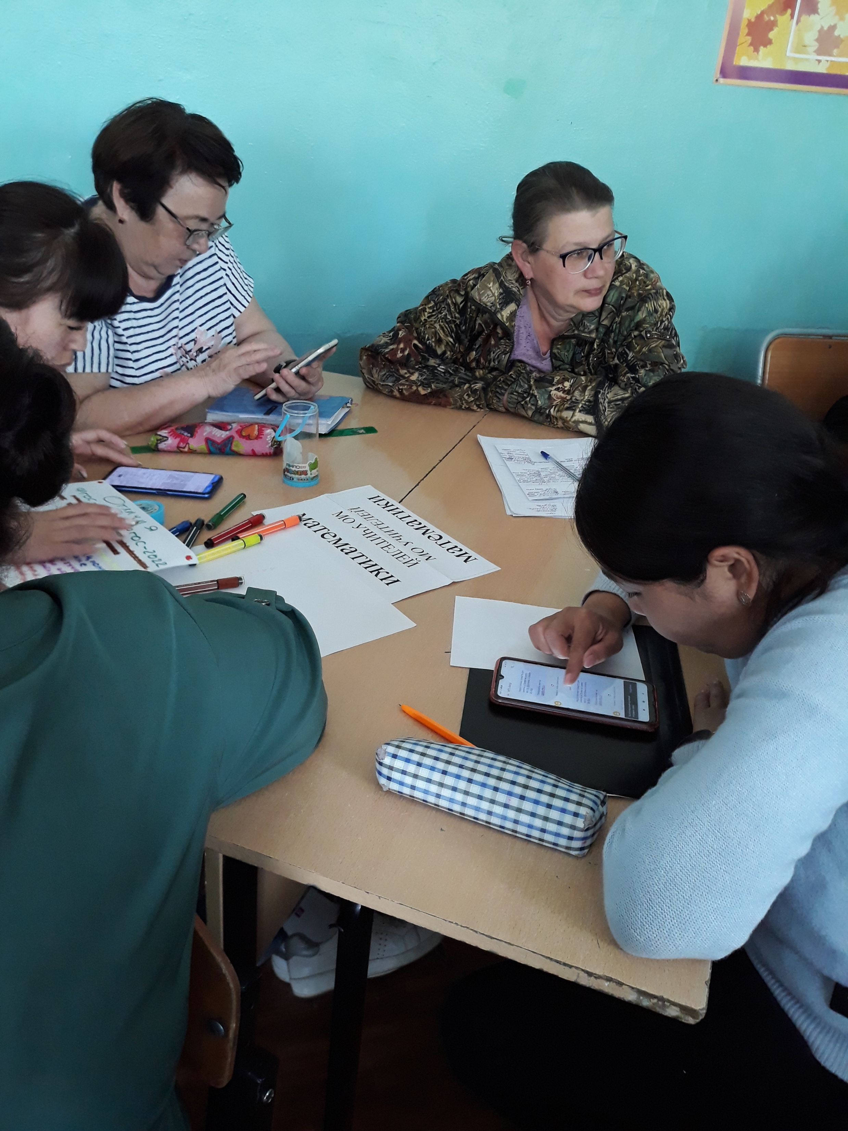
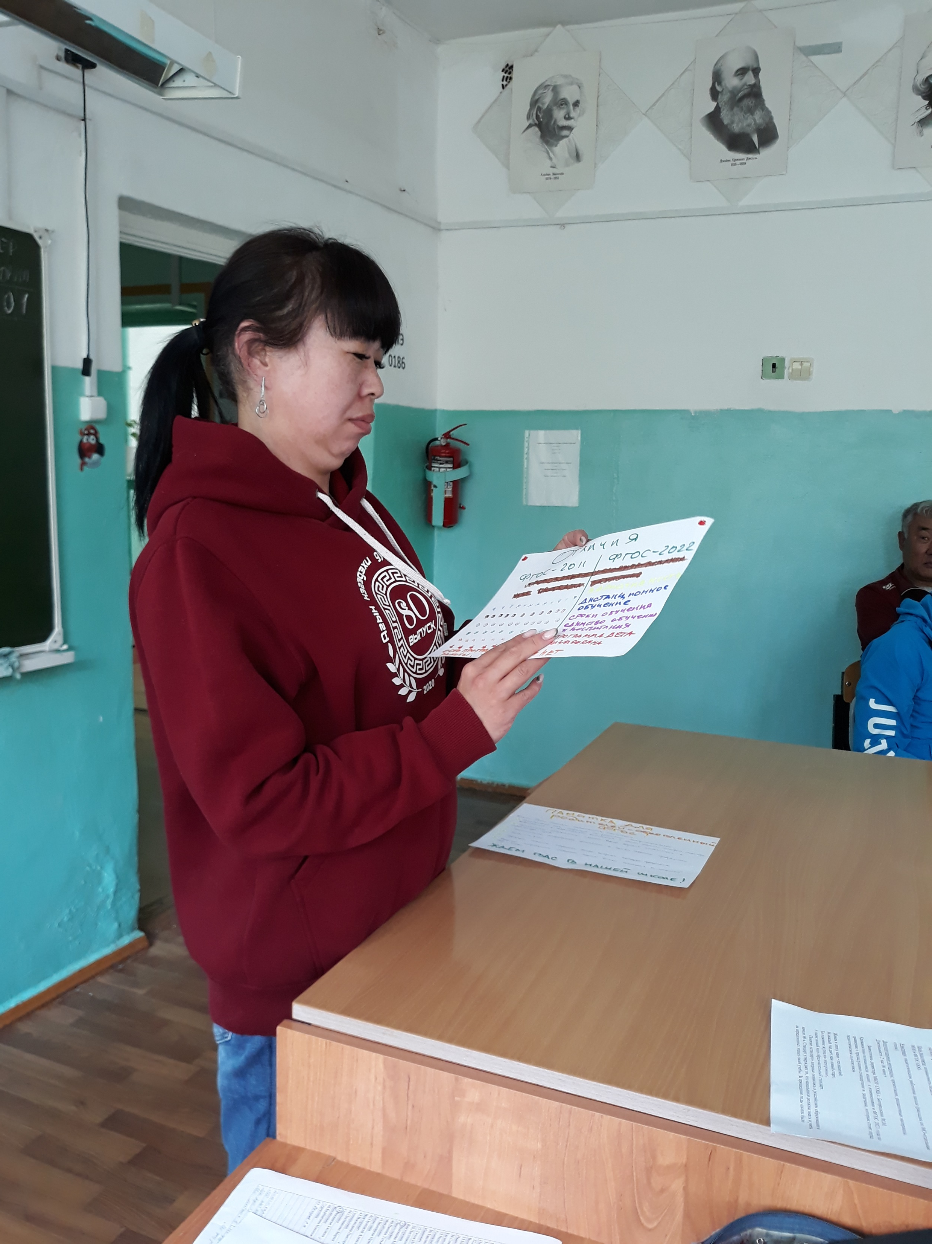
Педагогический совет «Готовность к введению новых ФГОС, инструмента реализации образовательной политики РФ»

Slide 16
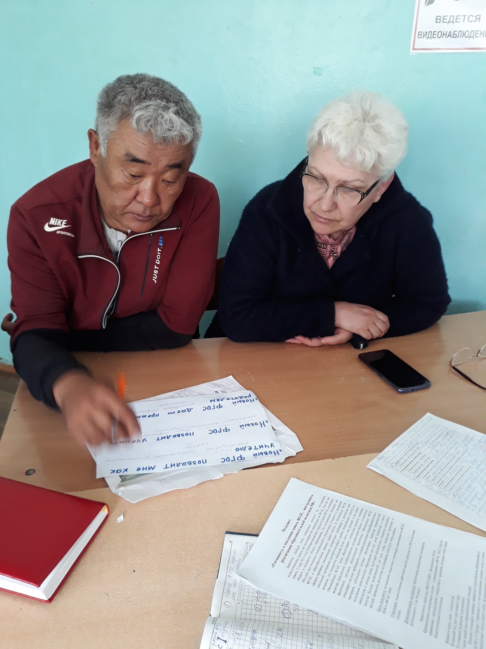
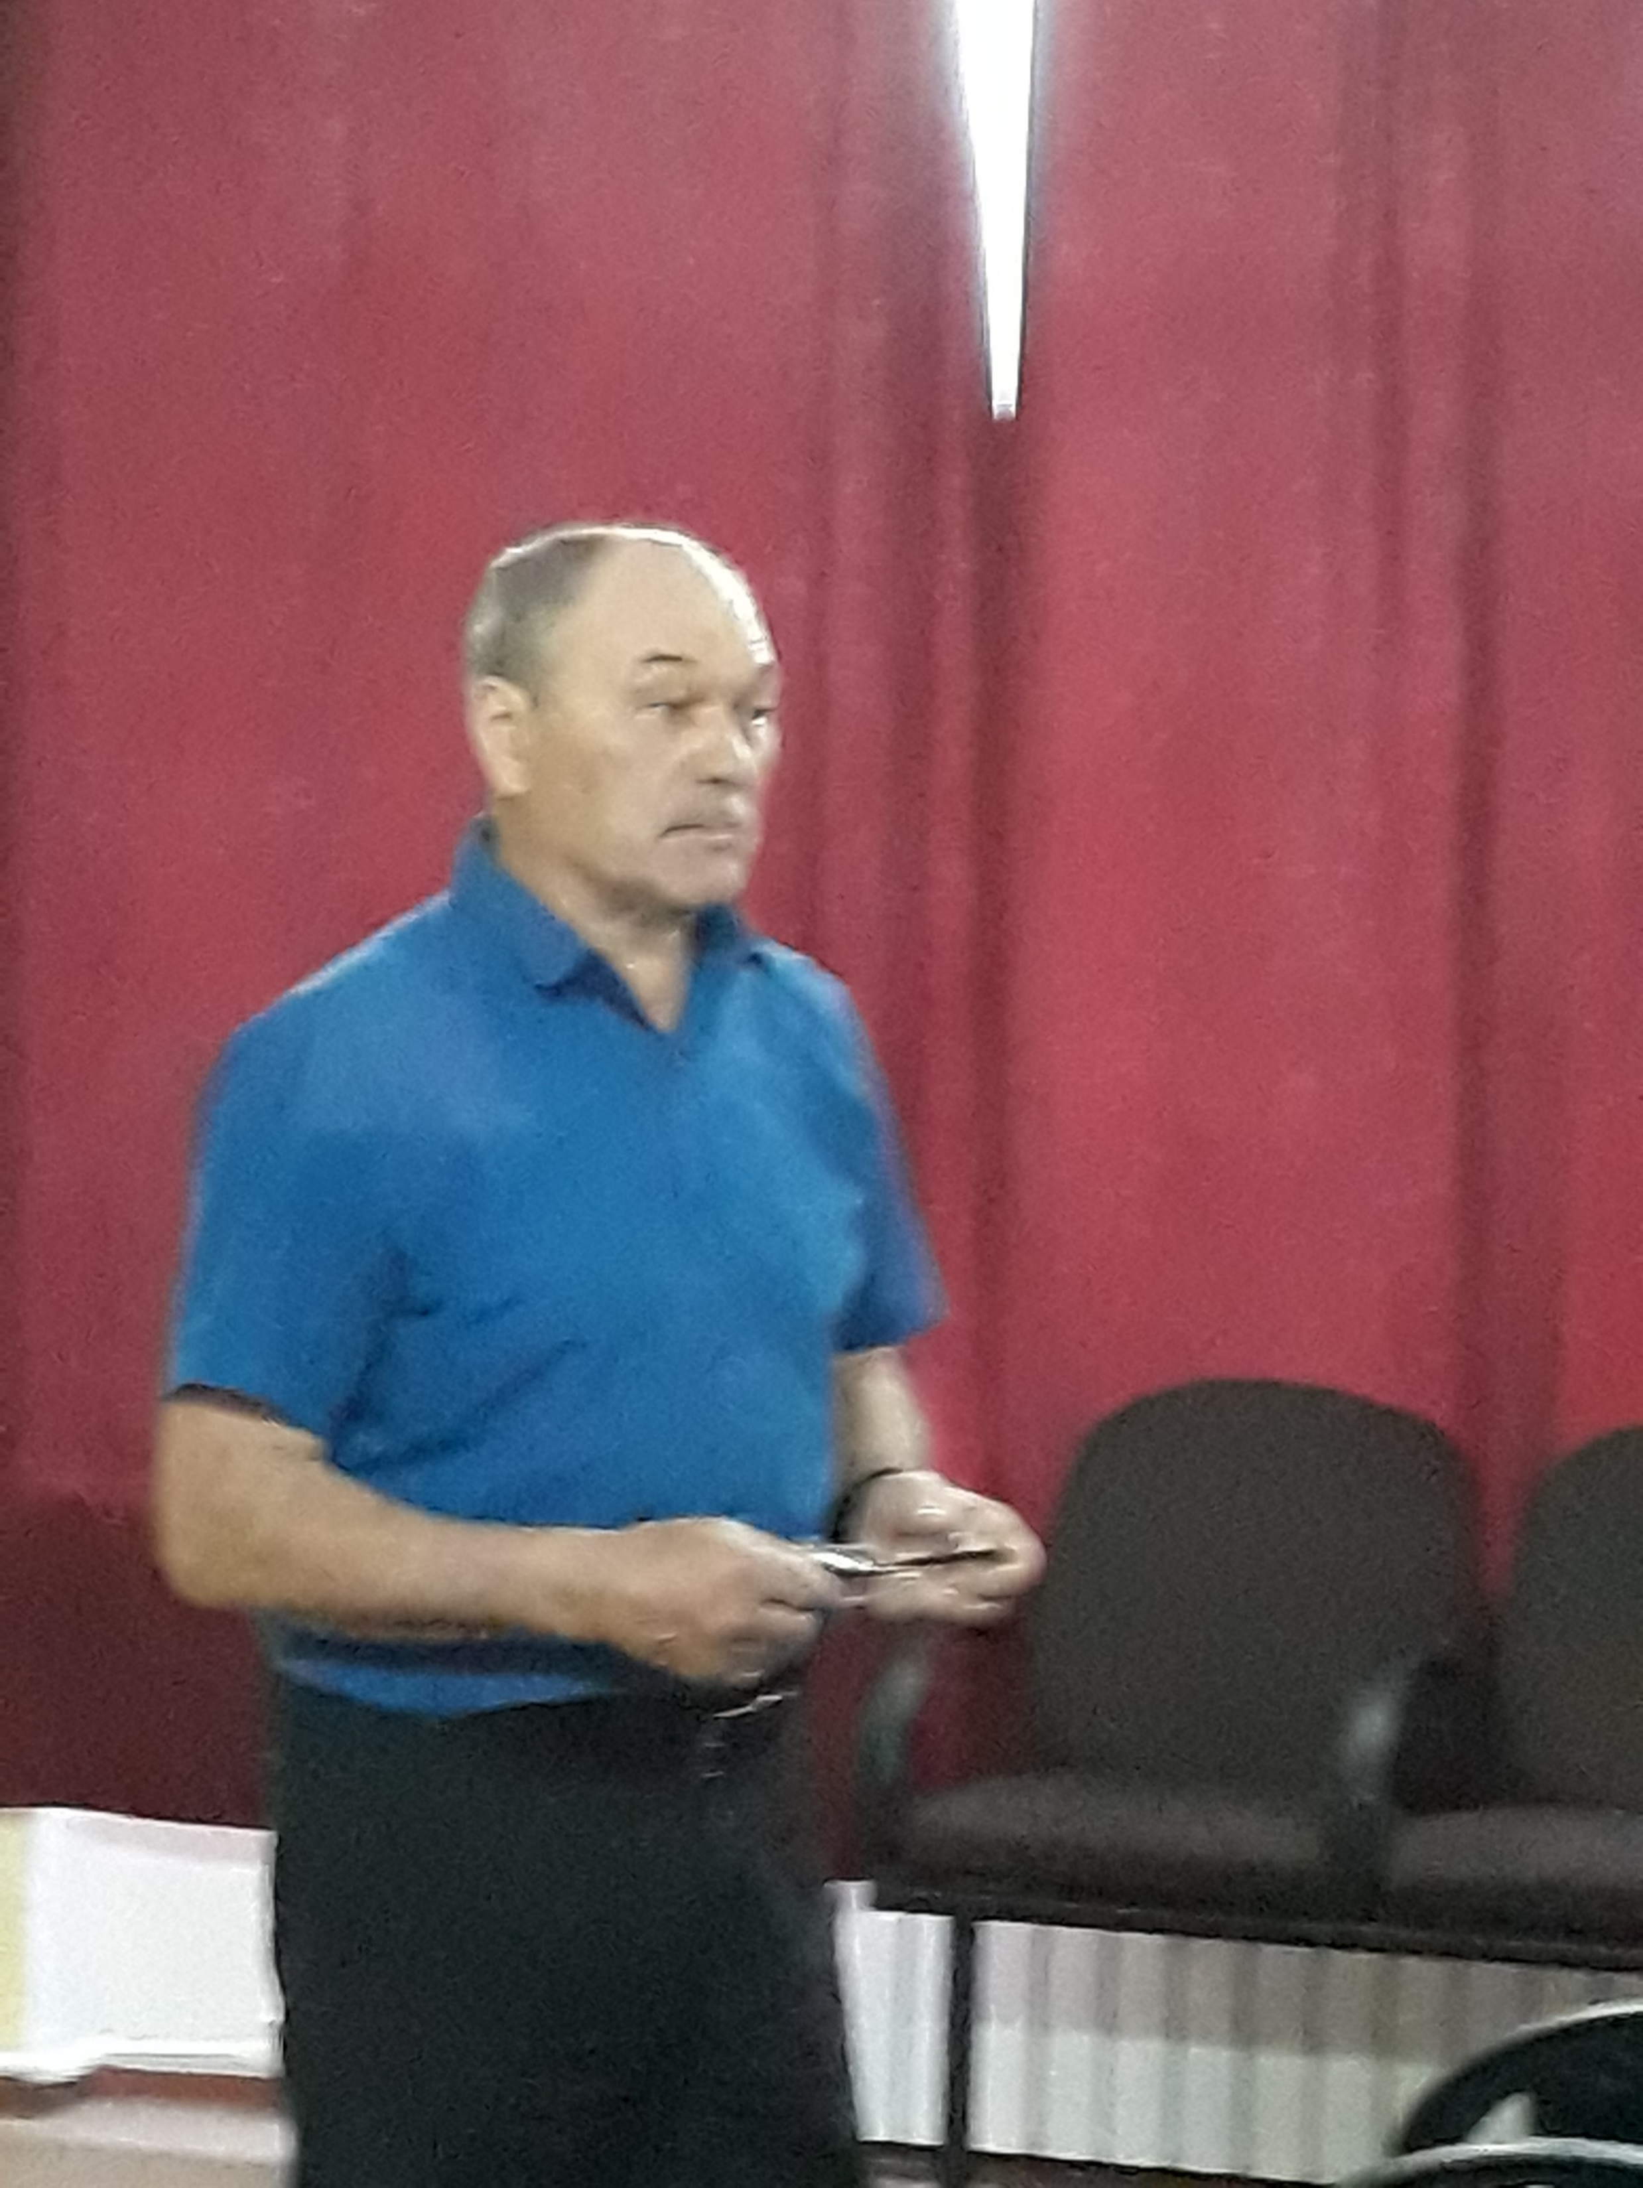
Заседания ШМО по предметам

Slide 17
Повышение квалификации учителей по вопросам введения обновленного ФГОС видим в:
организационно-методической поддержке каждого учителя в период перехода на обновленные ФГОС;
проведении анализа уроков, организованных в соответствии с требованиями обновленных ФГОС;
организации взаимного посещения занятий учителями как в рамках одного методического направления, так и между методическими группами;
выработке методических рекомендации на уровне образовательной организации по совершенствованию используемых методов и приемов достижения образовательных результатов;
формировании системы наставничества для профессионального роста молодых специалистов, участии в конкурсах профессионального мастерства;
контроле качества организации учителем учебно-воспитательного процесса.

Slide 18
Внутрикорпоративное профессиональное развитие педагога. Видеоуроки в МБОУ СОШ с. Богородское

Slide 19
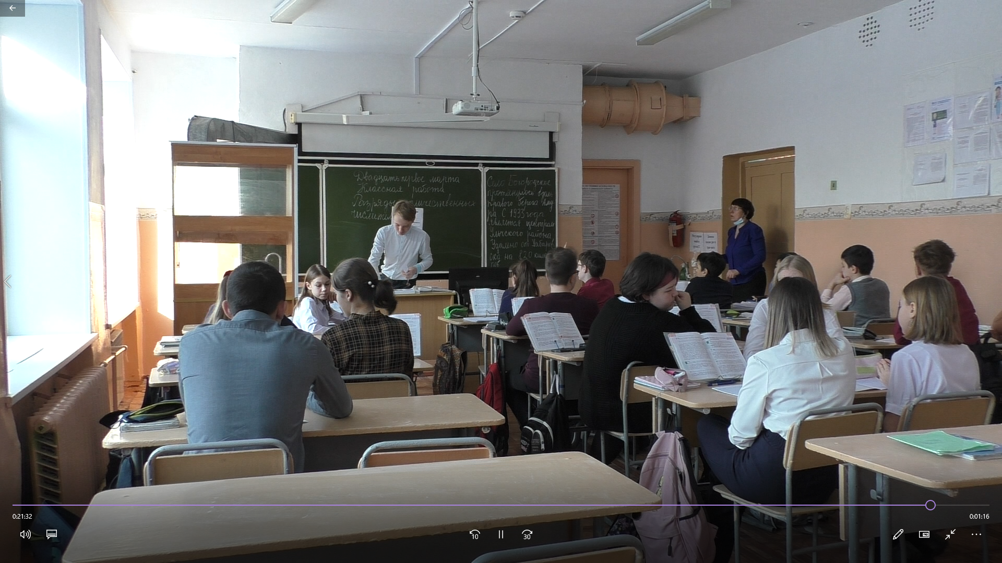

Slide 20
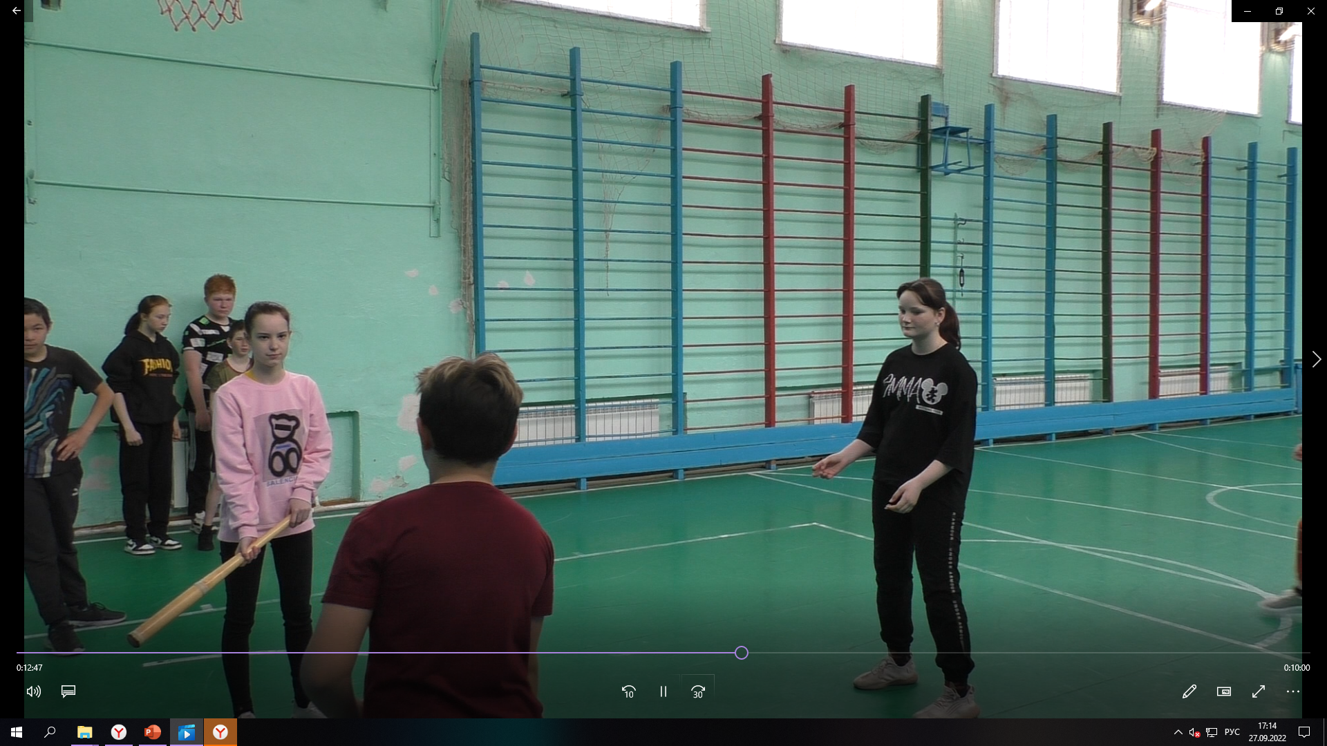

Slide 21
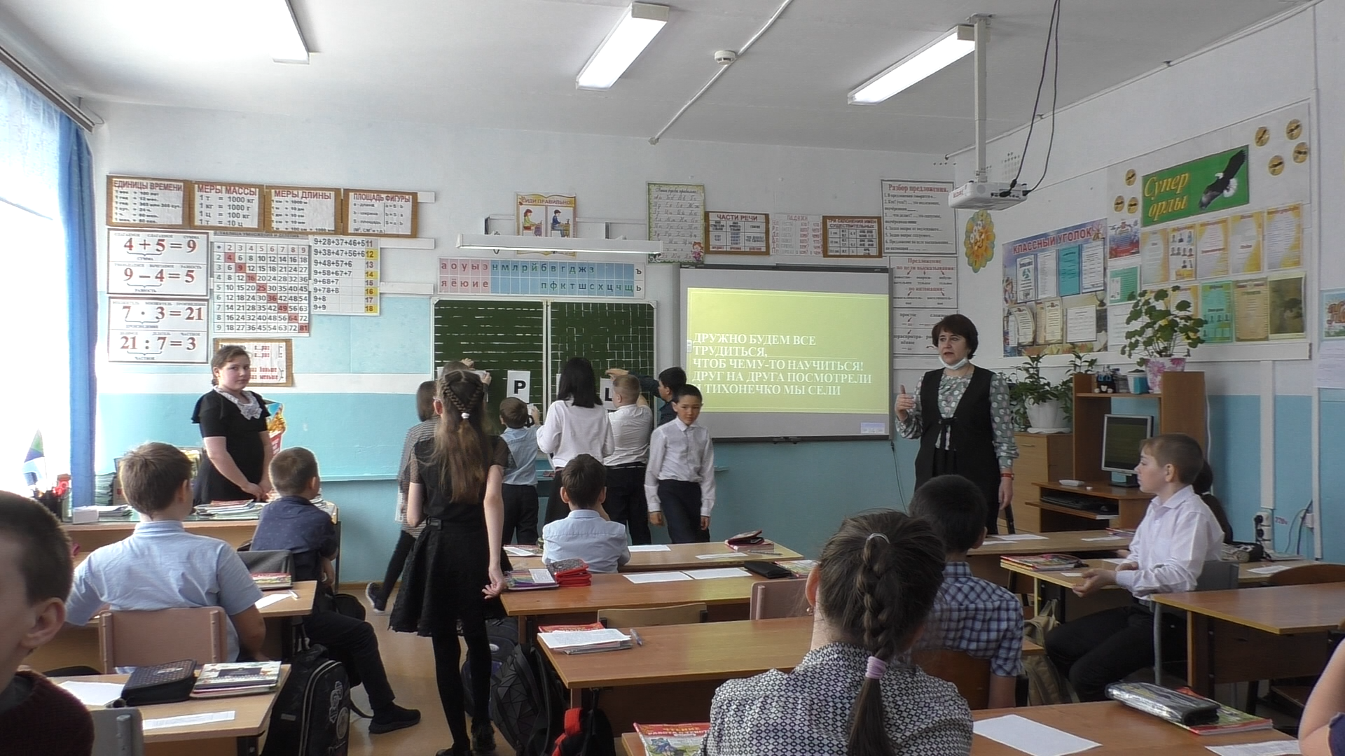

Slide 22
Внутрикорпоративное профессиональное развитие педагога. Школьный конкурс «Учитель года -2022»

Slide 23
Районный конкурс «Учитель года -2022»

Slide 24
Проблемы повышения квалификации:
сложность планирования, организации и контроля повышения квалификации большого объема педагогических работников школы;
ограниченность времени для формирования готовности значительного контингента педагогов к введению обновленных ФГОС;
технические проблемы во время обучения учителей на сайте ХК ИРО (качество интернета, некорректная отправка материалов, так как завершенные курсы остаются открытыми);
невозможность своевременного получения документов об окончании обучения педагогических работников на курсах повышения квалификации на сайте ХК ИРО.

Slide 25
СПАСИБО
ЗА
ВНИМАНИЕ

